Slide 1




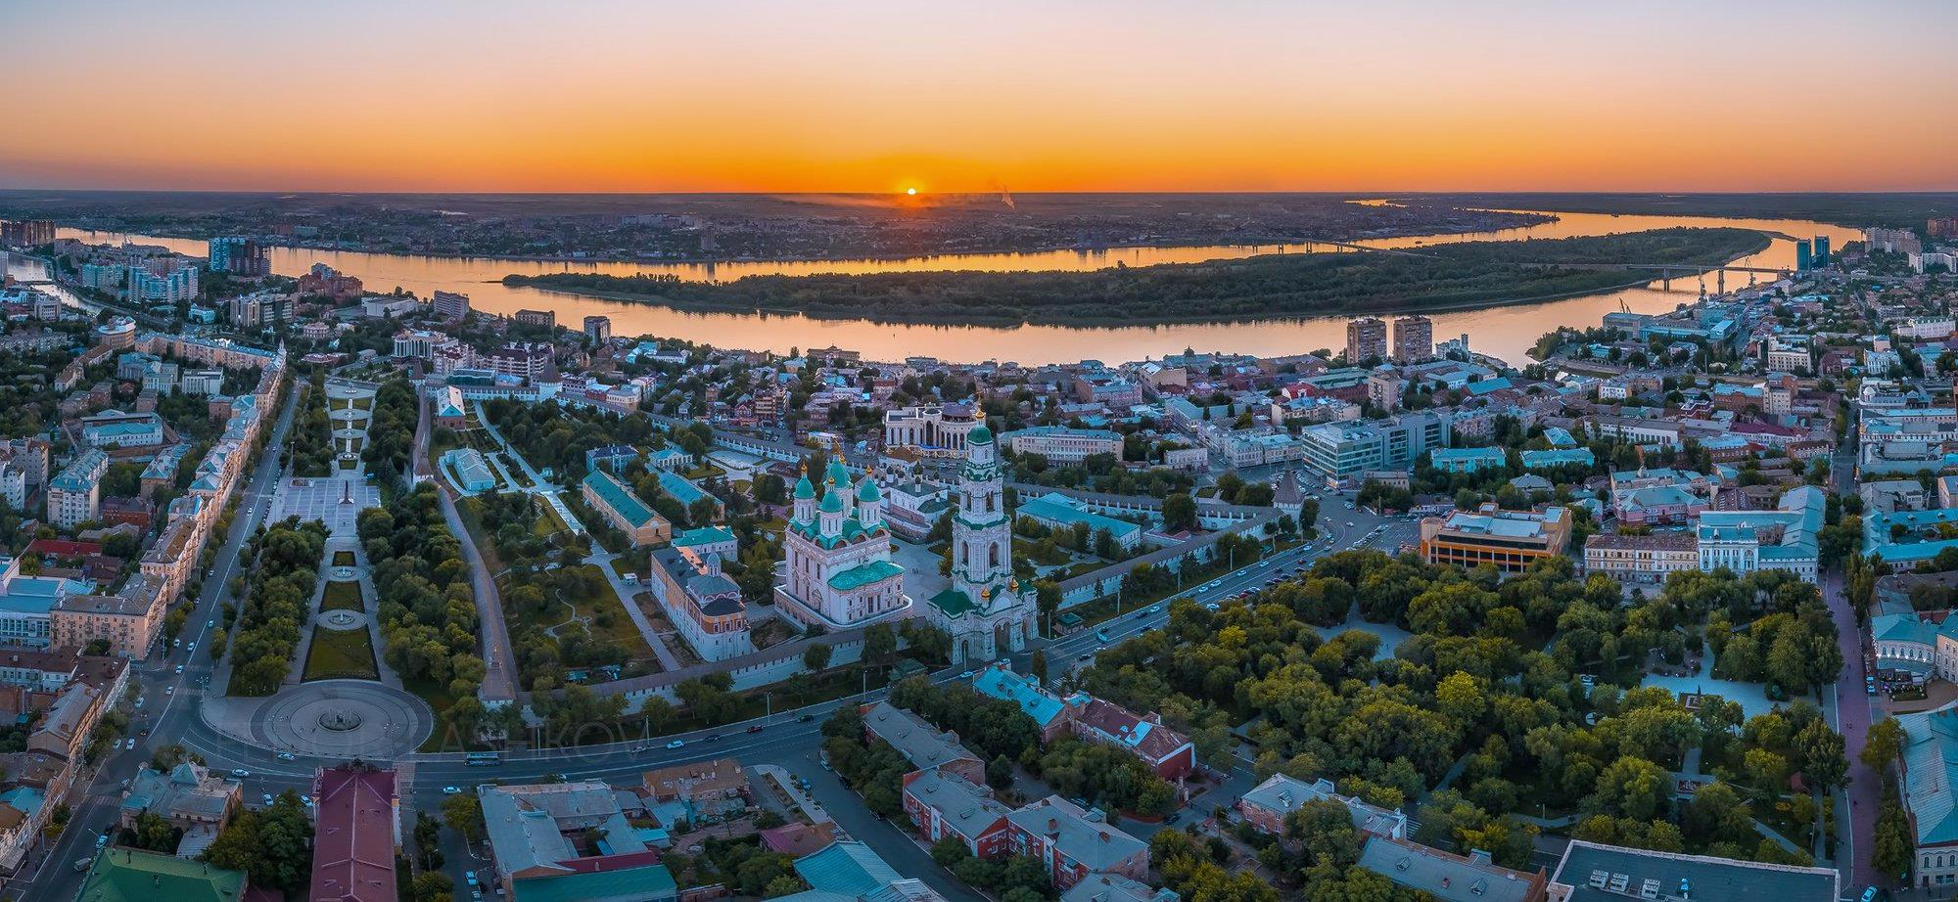
Заявка муниципального образования «Город Астрахань» по благоустройству исторического центра города Астрахани на участие региональных программ по проектированию туристического кода центра города
АСТРАХАНЬ – КАСПИЙСКАЯ СТОЛИЦА РОССИИ
Альбом 2022

Slide 2
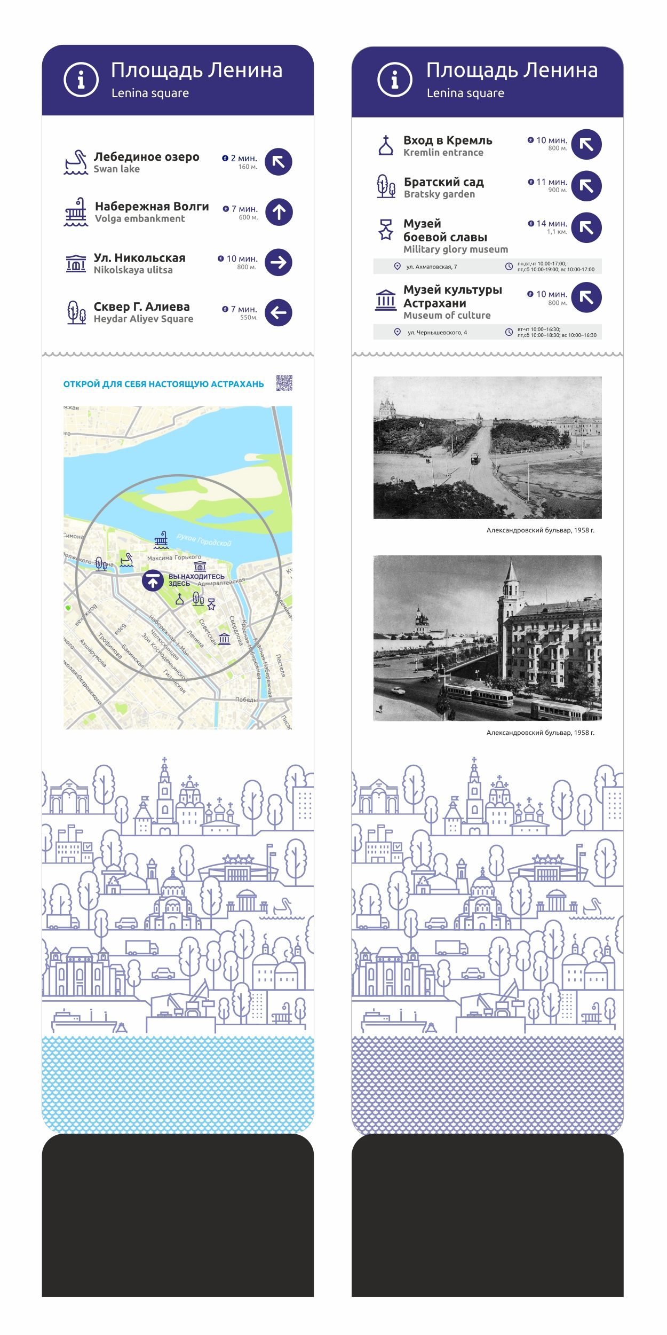
ОБОСНОВАНИЕ ТЕРРИТОРИИ ТУРИСТИЧЕСКОГО ЦЕНТРА ГОРОДА ПРЕДЛАГАЕМОЙ В РАМКАХ РЕАЛИЗАЦИИ ПРОЕКТА
ВСЕРОССИЙСКИЙ КОНКУРС ЛУЧШИХ ПРОЕКТОВ ТУРИСТИЧЕСКОГО КОДА ЦЕНТРА ГОРОДА 2022
Обоснование территории туристического центра города предлагаемой в рамках реализации проекта

Slide 3
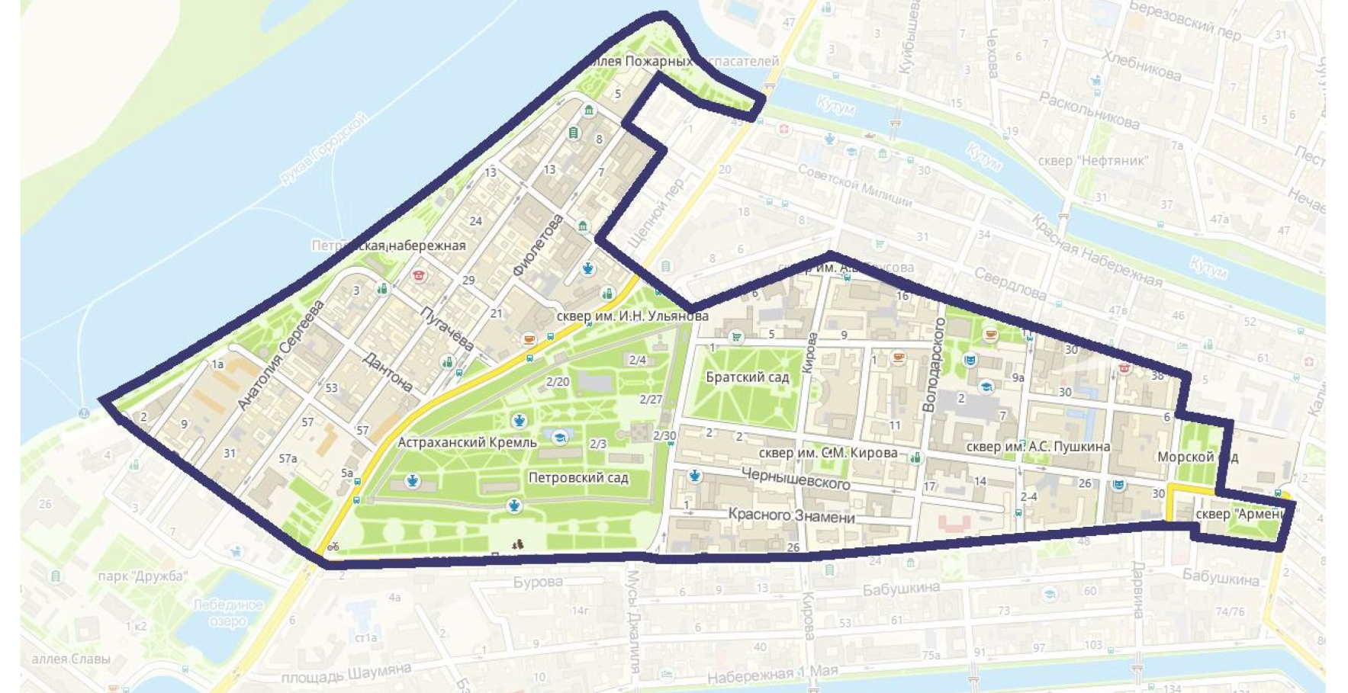
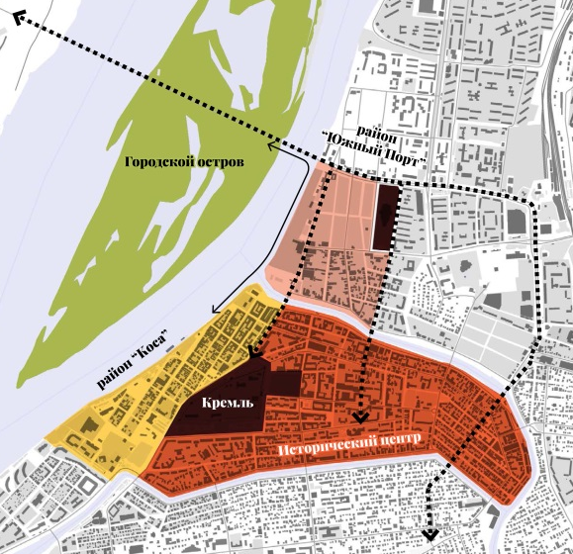
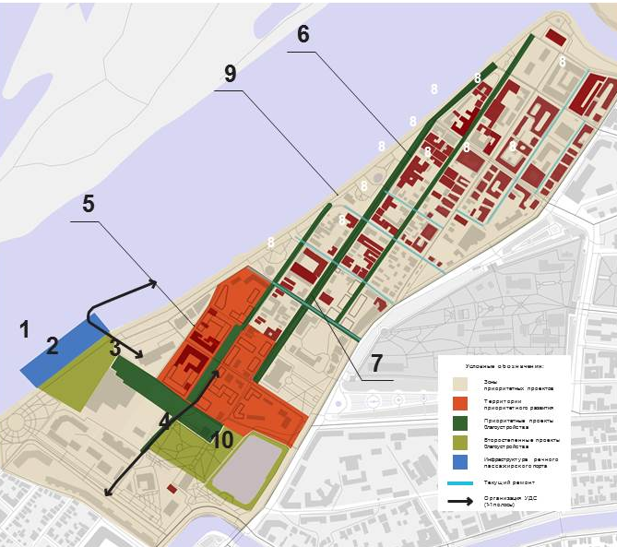
ОБОСНОВАНИЕ ВЫБОРА ТЕРРИТОРИИ ДЛЯ РАЗМЕЩЕНИЯ ОБЪЕКТОВ
Согласно разработанному мастер-плану Астраханской агломерации, были выявлены основные этапы развития города Астрахани
Площадь территории составляет 98,2 га
ВСЕРОССИЙСКИЙ КОНКУРС ЛУЧШИХ ПРОЕКТОВ ТУРИСТИЧЕСКОГО КОДА ЦЕНТРА ГОРОДА 2022
Первоочередным мероприятием мастер-плана предлагается развитие территорий Косы, которое позволит:
организовать крупный речной туристический маршрут Москва – Астрахань;
создать первоочередное современное благоустроенное пространство, которое объединит набережную с территорией Астраханского кремля, станет пилотным проектом мастер-плана и повысит
доверие жителей к проводимым процессам.
Площадь освоения первой очереди – 30 га.
Основные первоочередные мероприятия, планируемые
к реализации за счет бюджетных ассигнований:
Инфраструктура речного причала
Благоустройство площади – около 1,5 га
Новый поперечный бульвар – порядка 1,5 га
265 м, ул. Пугачева – 235 м, пер. Тихий – 170 м, ул. Кибальчича – 80 м, пер. Щепной – 210 м, ул. Ульяновых – 450 м
Текущий ремонт (1410 м): ул. Энзелийская, ул. Дантона –
4. Развитие парка «Дружба» (после прохода дороги) –
около 1,7 га
Перечень первоочередных мероприятий, осуществ- ляемых в рамках реализации прочих программ:
Благоустройство вдоль ул. Сергеева – 600 м
Благоустройство вдоль ул. Урицкого – 860 м
Благоустройство вдоль ул. Энзелийской – 320 м
9. Благоустройство вдоль
ул. М. Горького (БКД, формирование
8. Реставрация ОКС (ОКН), расположенных на территории района Коса, – 95 ед. (первоочередные)
комфортной городской среды) – 1 100 м
10. Благоустройство
Лебединого озера – около 1,9 га
Обоснование территории туристического центра города предлагаемой в рамках реализации проекта
13

Slide 4
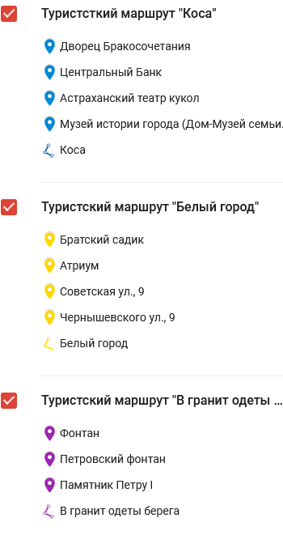
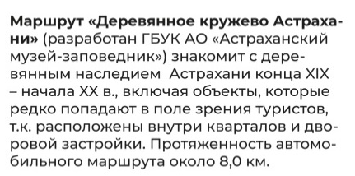


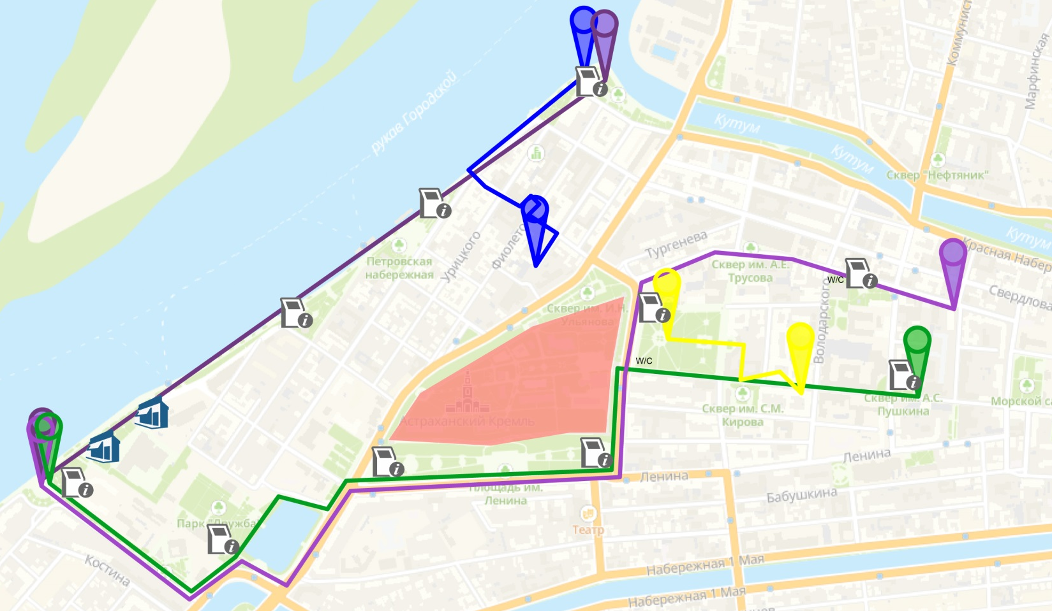
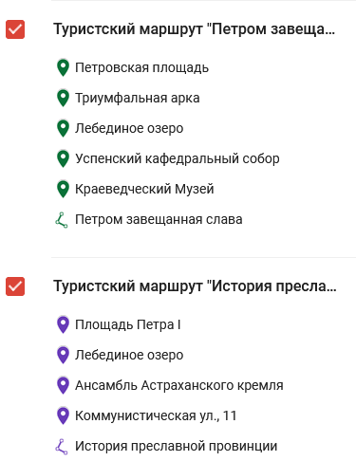


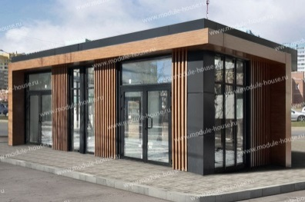
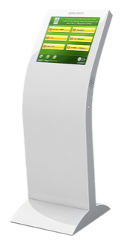

ПОПУЛЯРНЫЕ ЭКСКУРСИОННЫЕ МАРШРУТЫ
В ИСТОРИЧЕСКОМ ЦЕНТРЕ
Предложенный мастер-планом
Маршрут
«Деревянное кружево АСТРАХАНИ»
«В гранит одеты берега»
Пешеходная городская экскурсия знакомит с достопримечательностями главной астраханской набережной — Центральной набережной реки Волги, её историей и современностью.
«Петром завещанная слава»
Городская экскурсия охватывает часть города, связанную с пребыванием Петра I в Астрахани. Исследователи утверждают, что, создавая Петербург, первый русский император «держал око» и на Астрахани, думал о ней как о возможной южной столице.
«История преславной провинции»
Экскурсионный маршрут проходит обзорно по городу, знакомство с историей и достопримечательностями города Астрахани (памятники истории, архитектуры и культуры Астрахани)
«Белый город»
Экскурсионный маршрут проходит по улице Советской, главной, центральной градостроительной улице Белого города, рассказывающий об архитектурном облике города, складывавшемся с XVII века. Здесь гармонично сочетаются богатое прошлое нашего края и его динамичное настоящее.
«Коса»
Экскурсия об истории старинного района "Коса", на границе которого находится Дворец Бракосочетаний (а в прошлом - торгово-промышленная биржа) и другие памятники архитектуры с богатой историей.
1 час
1,6 км
1 час
2,4 км
ВСЕРОССИЙСКИЙ КОНКУРС ЛУЧШИХ ПРОЕКТОВ ТУРИСТИЧЕСКОГО КОДА ЦЕНТРА ГОРОДА 2022
3 часа
2,7 км
1 час
0,5 км
Павильоны, ТИЦ
инфоматы
1 час
0,7 км
Обоснование территории туристического центра города предлагаемой в рамках реализации проекта
14

Slide 5
ПРЕДЛАГАЕМЫЕ РЕШЕНИЯ ДЛЯ РЕАЛИЗАЦИИ ПРОЕКТА
ВСЕРОССИЙСКИЙ КОНКУРС ЛУЧШИХ ПРОЕКТОВ ТУРИСТИЧЕСКОГО КОДА ЦЕНТРА ГОРОДА 2022

Slide 6
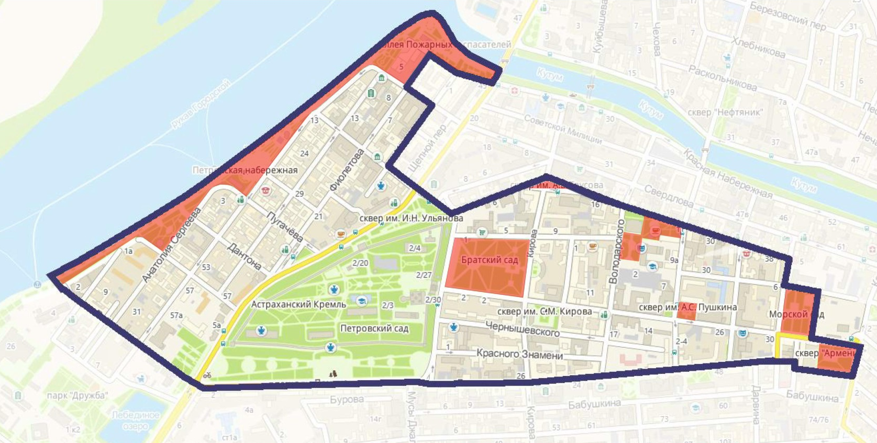
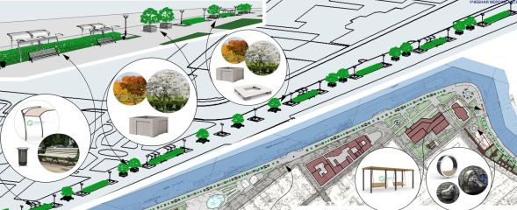

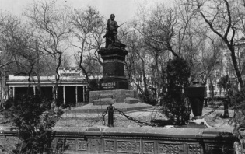
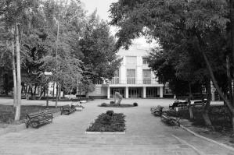
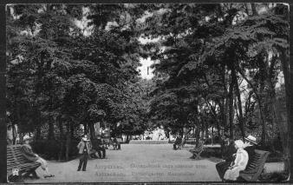
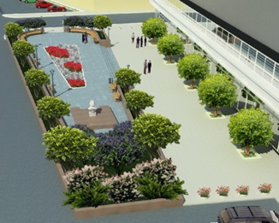
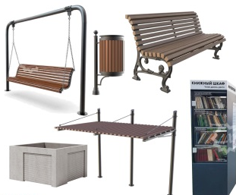
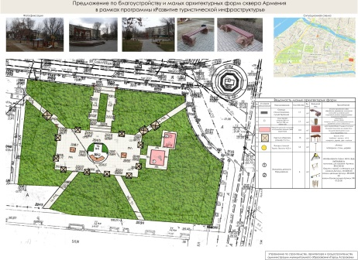
ИНФРАСТРУКТУРНЫЕ ОБЪЕКТЫ: БЛАГОУСТРОЙСТВО ОБЩЕСТВЕННЫХ ПРОСТРАНСТВ ЦЕНТРАЛЬНОЙ ЧАСТИ г. АСТРАХАНЬ
«набережная р. ВОЛГА»
На предложенных территориях проектом предлагается замена МАФ, обустройство теневых навесов, создание лаунж-зон
«набережная р. ВОЛГА»
К 450-летию города с 2007 по 2009 годы набережная от р.Кутум до проспекта Гужвина была реконструирована, ширина пешеходной зоны была расширена, проведены берегоукрепительные работы и благоустройство - набережная полностью изменила свой облик.
Ширина прогулочной набережной составляет около 20 метров, на ней организованы места отдыха и развлечений, в летнее время мелкорозничная торговля мороженым и напитками.
«ск. А.Е. ТРУСОВА»
«ск. ФИЛАРМОНИИ»
«БРАТСКИЙ САД»
«МОРСКОЙ САД»
«ск. А.С. ПУШКИНА»
ВСЕРОССИЙСКИЙ КОНКУРС ЛУЧШИХ ПРОЕКТОВ ТУРИСТИЧЕСКОГО КОДА ЦЕНТРА ГОРОДА 2022
«ск. АРМЕНИЯ»
«БРАТСКИЙ САД»
«ск. А.Е. ТРУСОВА»
«ск. ФИЛАРМОНИИ»
«ск. А.С. ПУШКИНА»
«МОРСКОЙ САД»
«ск. АРМЕНИЯ»
Памятник А.Е.Трусову, одному из пламенных советских революционеров, нашедшего смерть в Астрахани в 1919 году. Улица Экспланадная, на которой он стоит, вскоре была переименована в улицу Трусова, правда уже в новейшее время, в 2007 году, старое название улице было возвращено.
До революции на месте сквера стоял один из красивейших храмов города - церковь Рождества Богородицы, которая была снесена в 1930-е годы. В 1958 году, в рамках празднования 400-летнего юбилея Астрахани, в центре сквера был установлен памятник А.С. Пушкину.
В конце Московской улицы, напротив Благовещенского монастыря в начале XVIII века был возведён армяно-григорианский храм Успения Пресвятой Богородицы, ставший впоследствии соборным храмом Астраханской армяно-григорианской епархии. В начале 1930-х годов собор был снесён.
Братский сад был разбит перед губернаторском домом в 1886 году, к визиту Александра III вокруг установленного тогда же памятника его предшественнику.
Изначально на месте, где сейчас находится Братский сад (Астрахань), располагалась главная площадь города – Торговая, чуть позже ее она стала Плац-парадной.
предлагаемые МАФ
Во времена существование Белого города с западно й стороны современного сквера располагалась Вознесенская проездная башня – въезд в Белый город, а с восточной начинались дома Земляного города, на месте же самого сквера была так называемая «фруктовая» площадь.
На месте Фруктовой площади разбили небольшой садик в ограде при Мариинской женской гимназии.
схема
Небольшой сквер на площади с западной и северной стороны от здания астраханской филармонии между улицами Володарского и Коммунистической, упирающийся в кинотеатр «Октябрь» на юге. В сквере расположен фонтан имеющий название «фонтан свиданий» установленный в 2008 году.
Предлагаемые решения для реализации проекта
18

Slide 7
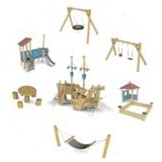
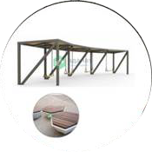
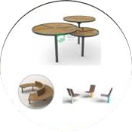
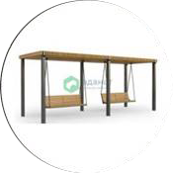
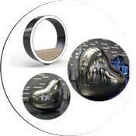
«набережная р. ВОЛГА»
ИНФРАСТРУКТУРНЫЕ ОБЪЕКТЫ: БЛАГОУСТРОЙСТВО ОБЩЕСТВЕННЫХ ПРОСТРАНСТВ ЦЕНТРАЛЬНОЙ ЧАСТИ г. АСТРАХАНЬ
Так же в эскизном решения предлагается установка новой уличной мебели (лавочки, скамьи, урны, арт-объекты и т.д.)
В основных точках притяжения и видовых точках предлагаются к размещению уличные качели рассчитанные на массовое использование.
Предложение по благоустройству набережной р. Волга заключается в обустройстве теневых навесов над лавочками, высадка крупномерных деревьев в бетонные вазон, для создания тенистости променадной зоны
ВСЕРОССИЙСКИЙ КОНКУРС ЛУЧШИХ ПРОЕКТОВ ТУРИСТИЧЕСКОГО КОДА ЦЕНТРА ГОРОДА 2022
предлагаемые малые архитектурные формы для размещения на объекте
Предлагаемые решения для реализации проекта
19

Slide 8

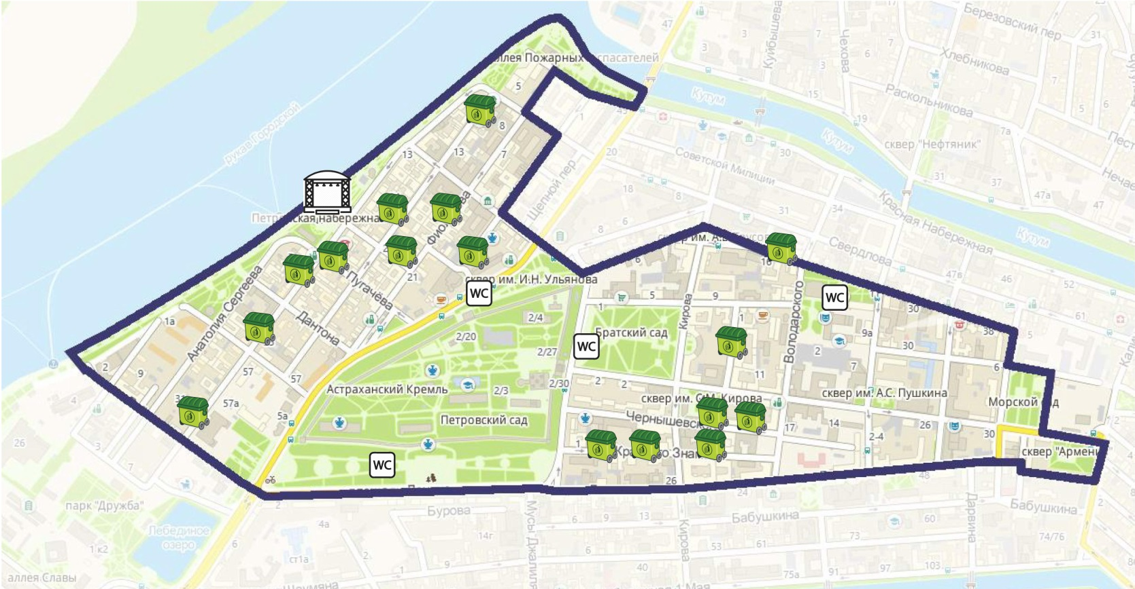
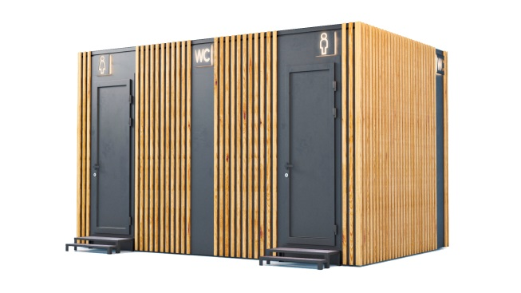


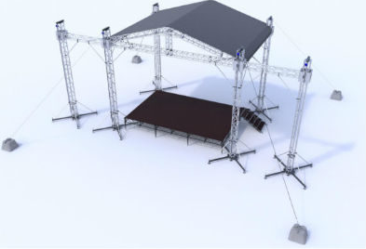
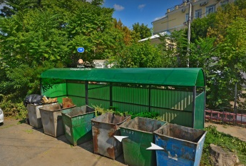
ИНФРАСТРУКТУРНЫЕ ОБЪЕКТЫ: ОБЪЕКТЫ САНИТАРНО-ЭПИДЕМИОЛОГИЧЕСКОГО И ЭКОЛОГОИЧЕСКОГО БЛАГОПОЛУЧИЯ г. АСТРАХАНИ
ТУАЛЕТНЫЕ МОДУЛИ
Размещение туалетных модулей в центральной части города является одной из главных задач по созданию и стабилизации условий санитарного состояния общественных пространств
ВСЕРОССИЙСКИЙ КОНКУРС ЛУЧШИХ ПРОЕКТОВ ТУРИСТИЧЕСКОГО КОДА ЦЕНТРА ГОРОДА 2022
СЦЕНА
Сборно-разборная сцена является неотъемлемой частью проведения любого массового мероприятия
КОНТЕЙНЕРНЫЕ ПЛОЩАДКИ
П
Р
О
Е
К
Т
Н
О
Е
Контейнерная площадка имеет модульную планировку, в связи с чем может быть увеличена или уменьшена в зависимости от потребности. Так же наличие створок позволяет закрывать контейнеры по необходимости
П
Р
Е
Д
Л
О
Ж
Е
Н
И
Е
СУЩЕСТВУЮЩЕЕ СОСТОЯНИЕ
Предлагаемые решения для реализации проекта
20

Slide 9

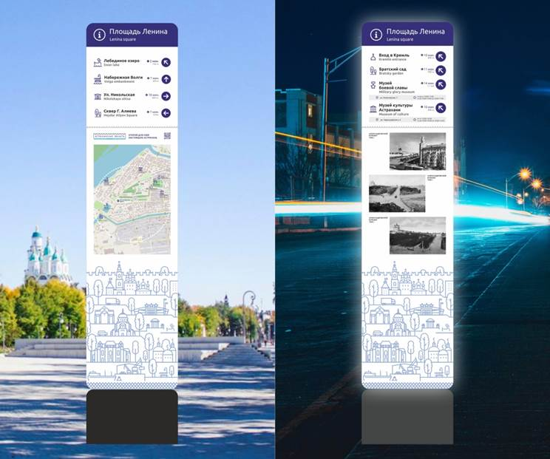
ИНФРАСТРУКТУРНЫЕ ОБЪЕКТЫ: НАВИГАЦИОННАЯ СТРУКТУРА
г. АСТРАХАНИ
НАВИГАЦИОННЫЕ СТЕЛЫ
АФИШНЫЕ ТУМБЫ
Система навигации — это комплекс указателей, табличек, интерактивных дисплеев и других элементов, облегчающих свободное ориентирование в структуре города. Визуальная навигация– система визуально-графических знаков и решений, призванная решать задачи обеспечения ориентации, регулирования поведения человека в конкретных предметно-пространственных ситуациях. Грамотно спроектированная навигация помещений структурирует пространство и позволяет человеку ощущать себя физически и психологически комфортно.
Размещение афишных тумб на территории города решит вопрос размещения информационных и рекламных конструкций
ВСЕРОССИЙСКИЙ КОНКУРС ЛУЧШИХ ПРОЕКТОВ ТУРИСТИЧЕСКОГО КОДА ЦЕНТРА ГОРОДА 2022
УКАЗАТЕЛИ НАПРАВЛЕНИЯ
Стрелка-указатель всегда располагается по внешнему краю таблички
Вся система адресной городской навигации выстроена по строгим графическим принципам. Для всех носителей общими стали цветовой набор пиктограмм и шрифтов, расположение стрелок-указателей.
Предлагаемые решения для реализации проекта
21

Slide 10
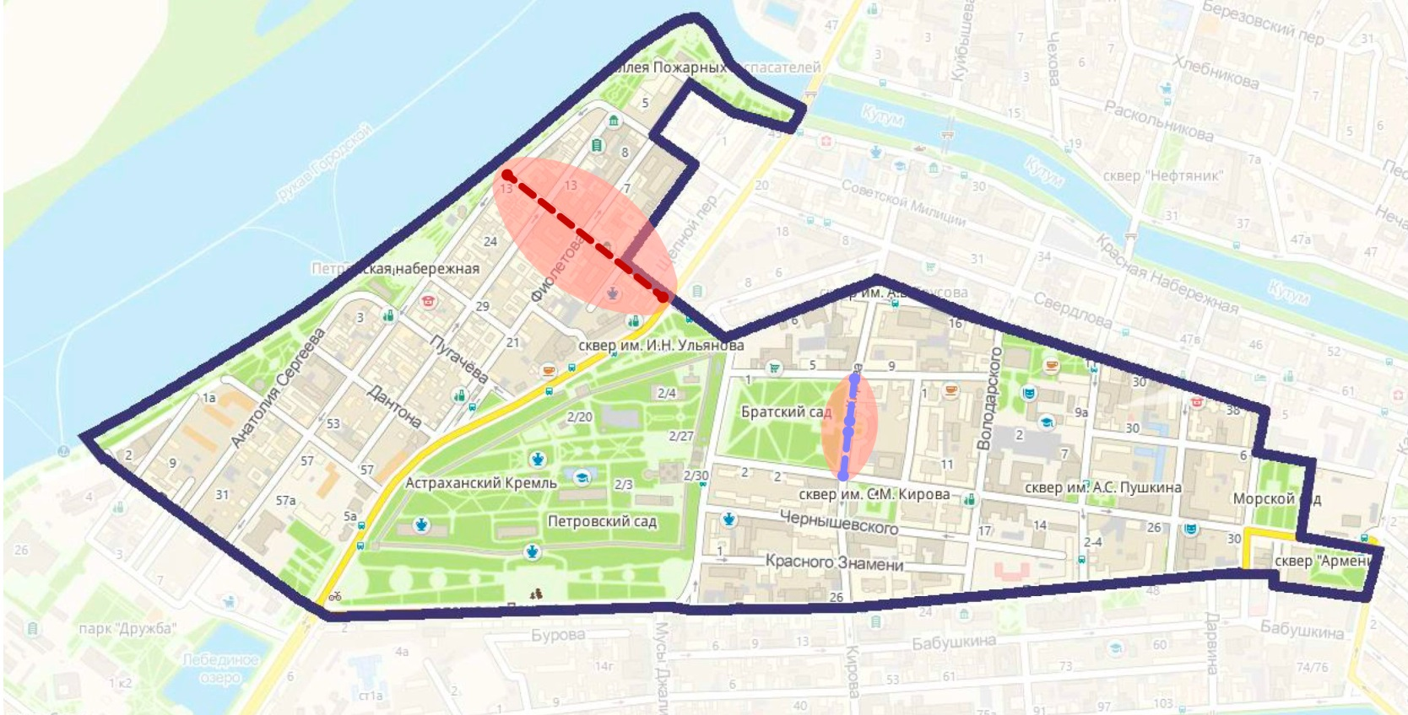
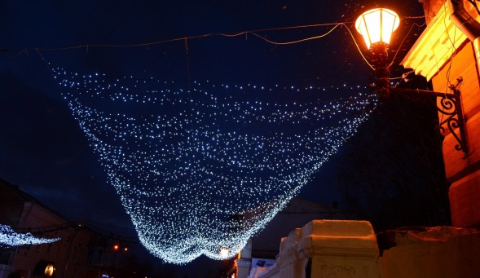
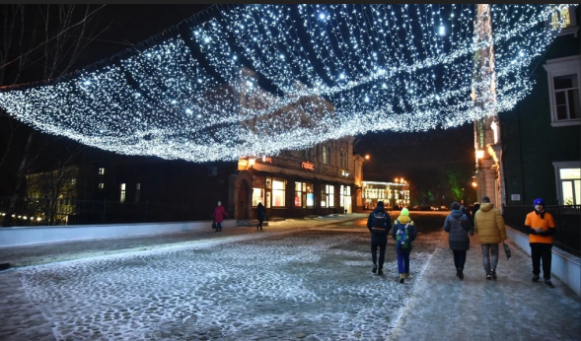
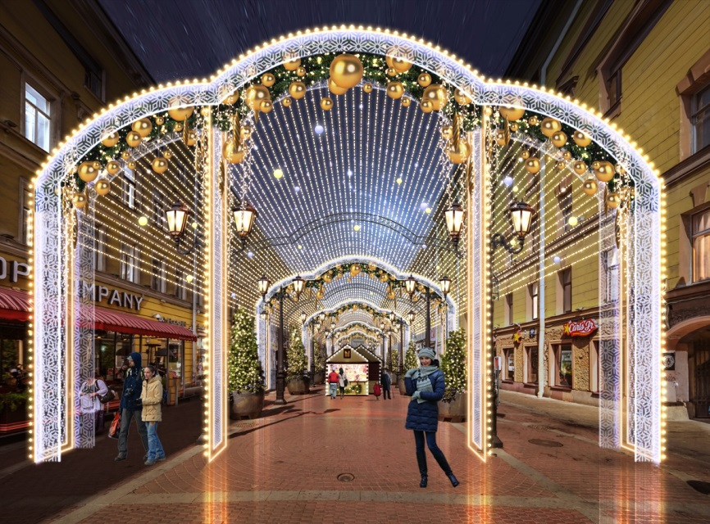
ИНФРАСТРУКТУРНЫЕ ОБЪЕКТЫ: ОСНАЩЕНИЕ ПЛОЩАДОК ДЛЯ ПРОВЕДЕНИЯ ГОРОДСКИХ ЯРМОРОК И КУЛЬТУРНО-МАССОВЫХ МЕРОПРИЯТИЙ В г. АСТРАХАНЬ
Гирлянда навес «Звездное небо»
ВСЕРОССИЙСКИЙ КОНКУРС ЛУЧШИХ ПРОЕКТОВ ТУРИСТИЧЕСКОГО КОДА ЦЕНТРА ГОРОДА 2022
Ярмарочный павильон «Новогодний»
Объемно-пространственная композиция «Рождественская»
«Объемно-пространственная композиция «Рождественская» предназначена для светового оформления Рождественской ярмарки.
Арки представляют разборные металлоконструкции, выполненные из стальных и алюминиевых профилей расчетного сечения, обеспечивающие монтаж на них световых материалов (в случае световых арок) или функции промежуточных опор для светового декоративного материала световых полей (в случае несветовых арок).
Для усиления зрительного восприятия на световых пролетах предусматривается размещение световых шаров из прозрачного пластика различных диаметров с заполнением внутренних полостей шаров светодиодными гирляндами «плей-лайт» теплого белого и теплого холодного цветов.
Предлагаемые решения для реализации проекта
22

